Slide 1
CHÀO MỪNG CÁC EM ĐẾN VỚI TIẾT
TIẾNG VIỆT LỚP 1
Giáo viên: ......................

Slide 3
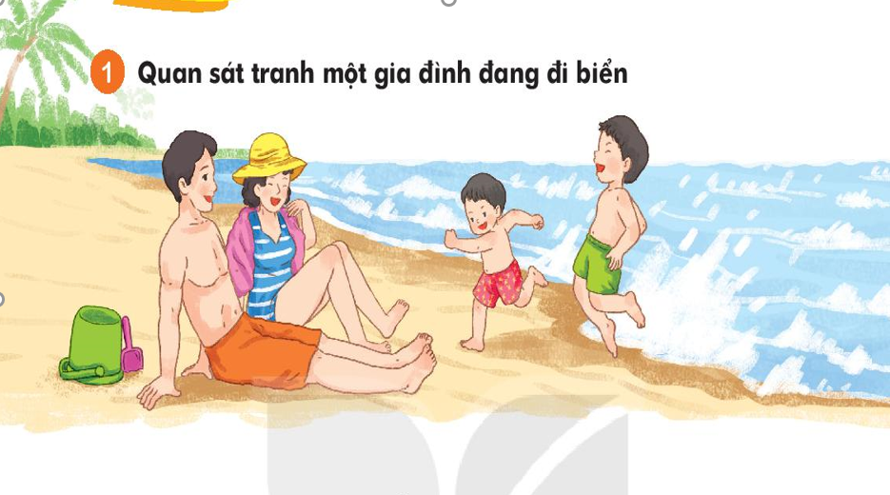
1. Khởi động
Gia đình trong tranh
gồm những ai?
2. Họ có vui không?
Vì sao em biết?

Slide 4
Thứ ngày tháng năm Tiếng Việt Bài 3: Cả nhà đi chơi núi
2. Đọc
khuya
tuýp thuốc
huỳnh huỵch
khúc khuỷu
Bố mẹ cho nam và đức đi chơi núi
Hôm trước mẹ thức khuya để chuẩn bị quần áo, thức ăn, nước uống và cả túyp thuốc chống côn trùng
Càng lên cao đường càng dốc và khúc khuyủ, bố phải cõng Đức

Slide 6
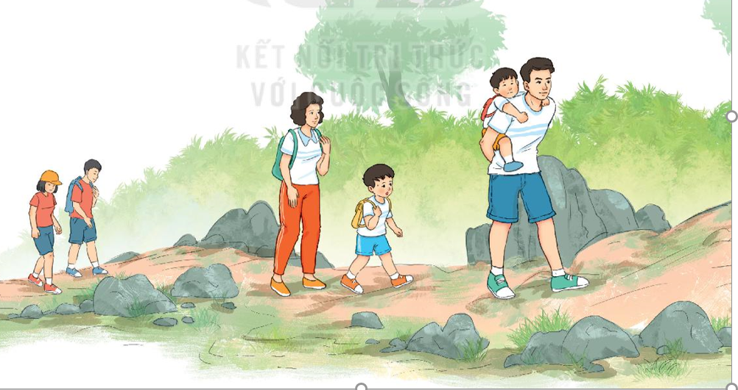
Thứ ngày tháng năm Tiếng Việt Bài 3: Cả nhà đi chơi núi
3. Tr¶ lêi c©u hái
a. Nam và Đức được bố mẹ cho đi đâu?
Nam và Đức được bố mẹ
cho đi chơi núi.
b. Mẹ chuẩn bị nhiều thứ
cho chuyến đi như:
quần áo, thức ăn, nước uống và cả
tuýp thuốc chống côn trùng.
b. Mẹ chuẩn bị những gì cho chuyến đi?
c. Đến đoạn đường dốc và khúc khuỷu, bố phải làm gì?
c. Đến đoạn đường dốc và
khúc khuỷu, bố phải cõng Đức.

Slide 7
Thứ ngày tháng năm Tiếng Việt Bài 3: Cả nhà đi chơi núi
4
Viết vào vở câu trả lời cho câu hỏi c ở mục 3
Đến đoạn đường dốc và khúc khuỷu, bố phải cõng Đức.
Đến đoạn đường dốc và khúc khuỷu, bố phải(...).
5
Chọn từ ngữ để hoàn thiện câu và viết câu vào vở
thấp khúc khuỷu hào hứng
Đường lên núi quanh co, khúc khuỷu.
Đường lên núi quanh co, (...).

Slide 9
Thứ ngày tháng năm Tiếng Việt Bài 3: Cả nhà đi chơi núi

Slide 10
Thứ ngày tháng năm Tiếng Việt Bài 3: Cả nhà đi chơi núi
Chọn vầ phù hợp thay cho ô vuông
uyp hay uyu ? Đèn tuýp khủy tay
uynh hay uych ? huých tay phụ huynh
8

Slide 11
Bạn giỏi quá

Slide 12
Thứ ngày tháng năm Tiếng Việt Bài 3: Cả nhà đi chơi núi

Slide 13
Chào các em
Hẹn gặp lại các em

